Slide 1







Khởi động

Slide 2




0

Slide 3
Chuẩn bị :
Sách, đất nặn, bút màu…
0

Slide 4








Mĩ thuật Lớp 4
CHỦ ĐỀ 6: CUỘC SỐNG QUANH EM
Bài 2: Hoạt cảnh với nhân vật 3D
TIẾT 1

Slide 5





Hoạt động 3:
Luyện tập – Sáng tạo
0
Tạo hoạt cảnh về
hoạt động cộng đồng ( tiếp theo)

Slide 6

Thực hành

Slide 7
Hoạt động 4:
Phân tích-Đánh giá
0

Slide 8
Chia sẻ cảm nhận của em về :
+ Hoạt cảnh mà em yêu thích
+ Hoạt động thể hiện trong hoạt cảnh?
+ Hình khối tạo nên nhân vật ?
+ Nhân vật nào em yêu thích?
+ Nếu có điều chỉnh thì em sẽ điều chỉnh chi tiết nào trong hoạt cảnh?
0

Slide 9
Hoạt động 5:
Vận dụng- Phát triển
0
Giới thiệu hoạt động vì cộng đồng

Slide 10
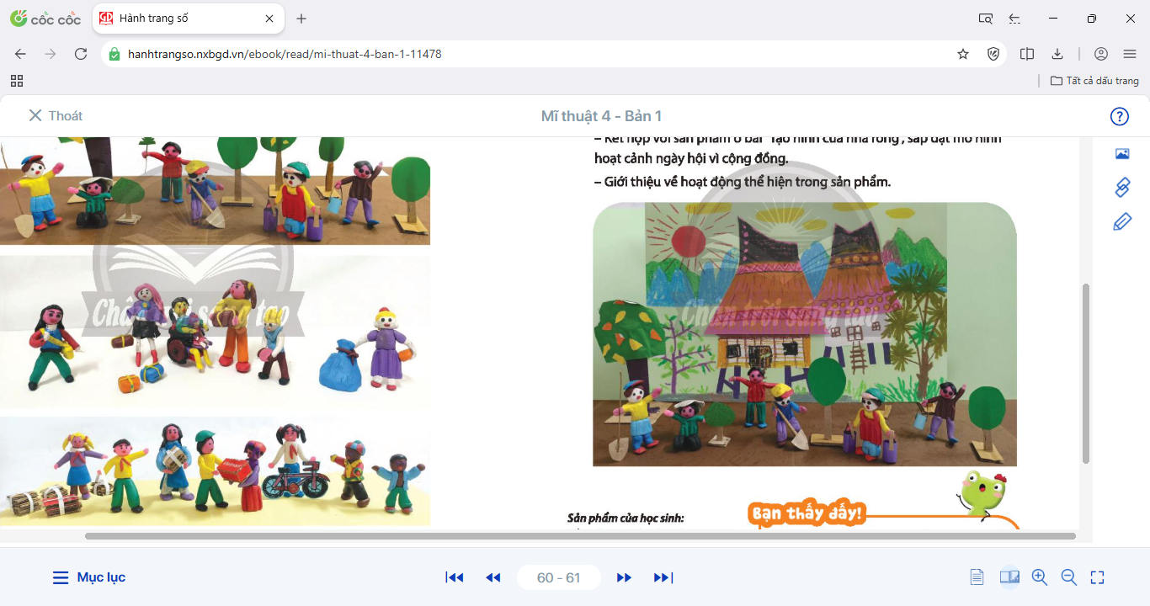
Kết hợp với sản phẩm “ tạo hình nhà Rông”
0

Slide 11
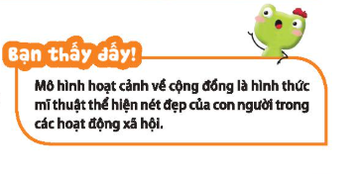
Giới thiệu về hoạt động trong sản phẩm
0

Slide 12




THANKS

